Slide 1


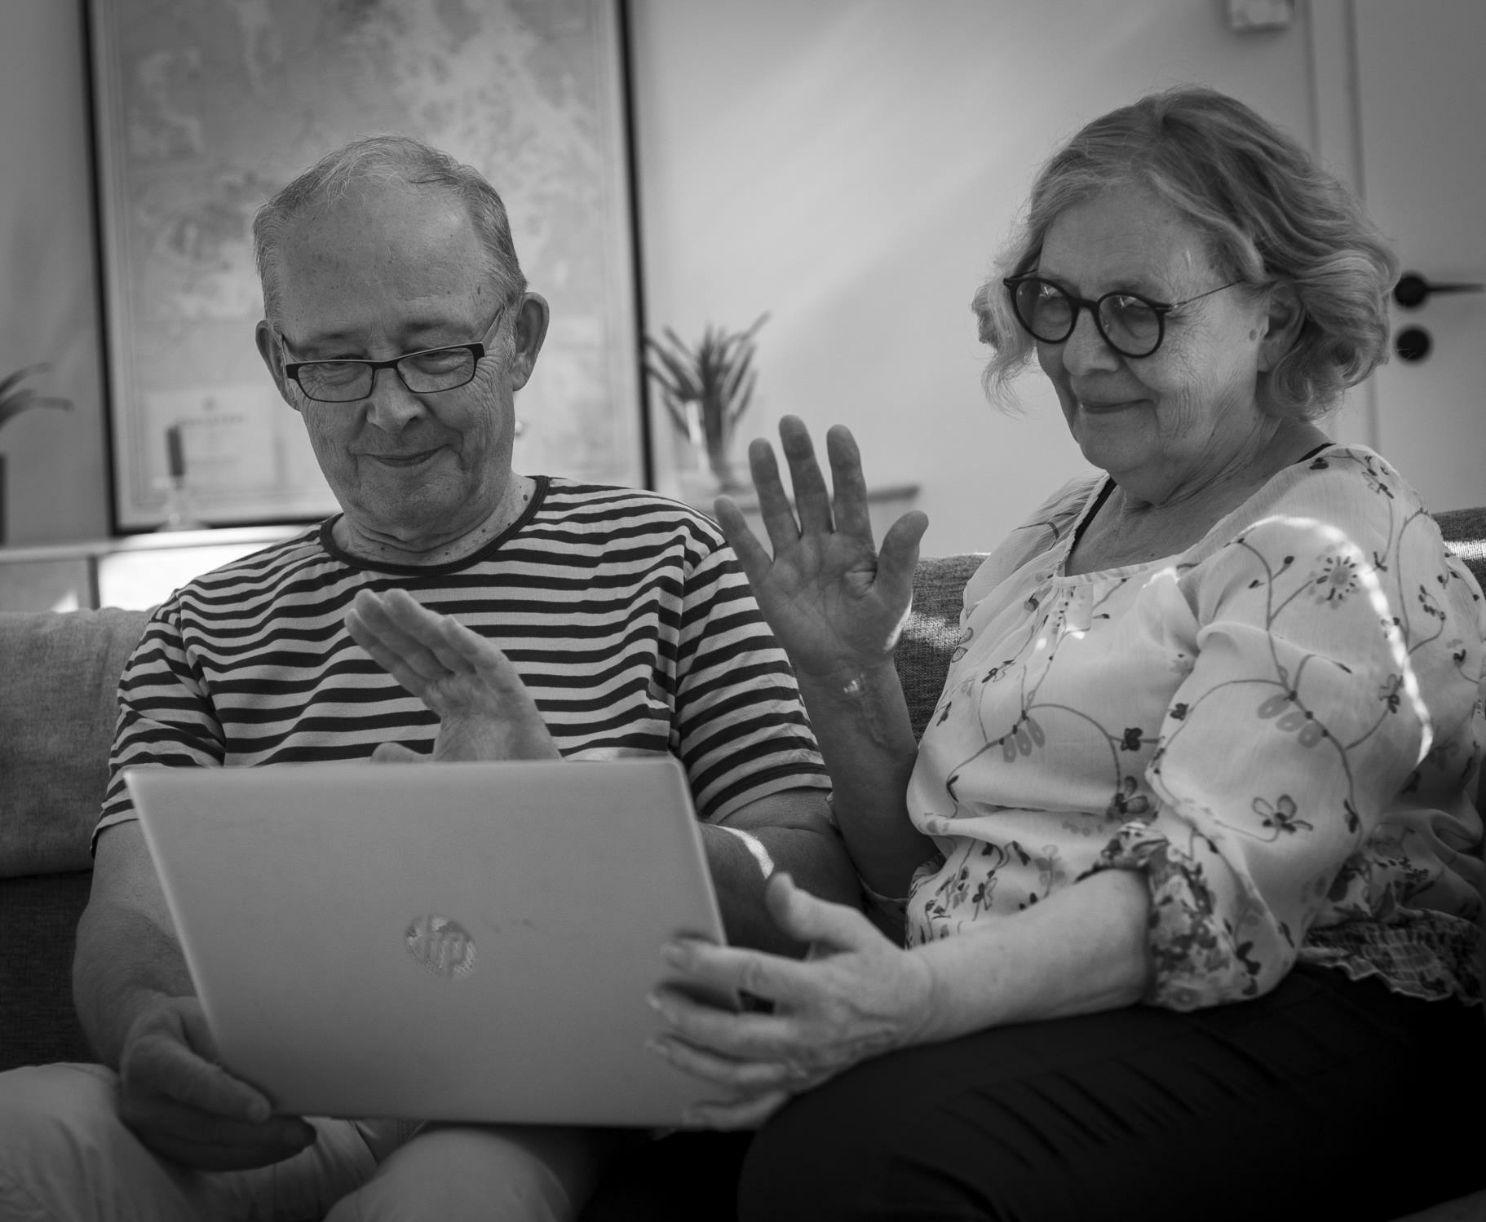




Vanhuus elämänvaiheena

Slide 2

Sanastoa
Kognitiivinen toimintakyky = havaitseminen, ajattelu, muistaminen, oppiminen
Vanheneminen= ikääntyminen

Slide 3
Vanhuus elämänvaiheena
• Lain mukaan vanhuus alkaa 65-vuotiaana
• Ihminen jää eläkkeelle -> hänen rooli yhteiskunnassa muuttuu
• Ikääntymiseen liittyy menetyksiä ja luopumista, mutta ikääntyminen
on myös myönteinen elämänvaihe
• Kolmas ikä: ihminen jää eläkkeelle ja hänellä on hyvä toimintakyky
• Neljäs ikä: ihminen on vanhus (yli 80-vuotias), hänen toimintakyky
on heikentynyt

Slide 4
Vanhuus elämänvaiheena
Mitä vanheneminen on?
• Ihmisen elimistössä tapahtuu biologisia muutoksia ja nämä muutokset
ovat kaikilla samanlaisia(= primaarinen vanheneminen)
• Ihmisen elimistössä tapahtuu muutoksia, jotka johtuvat sairauksista,
elintavoista, elinympäristöstä yms. (= sekundaarinen vanheneminen)
• Ihmiset vanhenevat eri tavalla, yksilöllisesti
• Suomessa ikääntyviä ihmisiä on paljon (lapsia on syntynyt
eniten 1946 –1950 = Suuret ikäluokat)

Slide 5
Vanhuus elämänvaiheena
Vanhuuden kehitystehtävät:
• Ihminen kohtaa menetyksiä ja luopumista
• Ihminen saa uusia ihmissuhteita
• Ihminen säilyttää aktiivisuuden
• Ihminen tiedostaa elämän rajallisuuden
• Ihminen hyväksyy oman elämän: siinä on ollut iloa ja surua

Slide 6
Vanhuus elämänvaiheena
Vanhuuteen vaikuttaa:
• Käsitys omasta itsestä ja omasta
elämästä (millainen minä olen,
millainen minun elämä on ollut)
• Kyky ilmaista tunteita ja
muistella omaa elämää
• Elämänasenne (myönteinen
asenne >< kielteinen asenne)
• Ihmissuhteet, sosiaalinen
verkosto
• Mahdollisuus vaikuttaa omaan
elämään (vaikuttaa omiin asioihin,
tulla kuulluksi)
• Onko ympäristössä mukavaa
tekemistä
• Miten muut ihmiset arvostavat
vanhuksia
• Taloudellinen tilanne
• Terveys ja toimintakyky

Slide 7
Vanhuus elämänvaiheena
Mitkä asiat vaikuttavat ihmisen vanhenemiseen?
• Geenit ja ympäristötekijät
• Geenit vaikuttavat siihen:
• Miten vanheneminen etenee
• Mitä sairauksia ihmiselle voi tulla (sairauksiin vaikuttaa myös elintavat!)
• Mikä hänen elinaika on
• Millaisia vanhenemismuutoksia hänelle tulee

Slide 8
Vanhuus elämänvaiheena
Mitkä asiat vaikuttavat ihmisen vanhenemiseen?
• Liikunta on tärkeää, että ihmisen toimintakyky pysyy hyvänä
• Lapsuus, nuoruus ja aikuisuus vaikuttavat siihen, miten ihminen kokee
vanhuuden
• Onko paljon läheisiä ihmisiä
• Onko saanut toteuttaa itseään (elää niin, kuin on itse halunnut)

Slide 9
Vanhuus elämänvaiheena
Psyykkinen vanheneminen:
• Persoonallisuus kehittyy joustavasti
• Siihen vaikuttaa perimä, ympäristö, elämäntilanne, elämänkokemukset
• Persoonallisuuden peruspiirteet ja temperamentti säilyvät lähes
samanlaisina
• Suurin osa ikäihmisistä on tunne-elämältään tasapainoisia

Slide 10
Vanhuus elämänvaiheena
Psyykkinen vanheneminen:
• Omien tunteiden säätely on kehittynyt elämän aikana
• Pitkä elämänkokemus auttaa erilaisten asioiden käsittelyssä
• Huumori on tärkeää vanhuudessakin!

Slide 11
Vanhuus elämänvaiheena
Kognitiiviset toiminnot ja vanheneminen:
• Kognitiiviset toiminnot säilyvät yleensä hyvin
• Eniten muuttuu lyhytkestoinen muisti ja tarkkaavaisuus
• Tiedonkäsittely hidastuu
• Monen asian pitäminen mielessä yhtä aikaa huononee
• Elämänkokemuksen mukana tuoma osaaminen auttaa monessa asiassa
• Normaalissa vanhenemisessa aivoissa tapahtuu vain vähän muutoksia

Slide 12
Vanhuus elämänvaiheena
Kognitiiviset toiminnot ja vanheneminen:
• Onko kodin ympäristössä paljon mukavaa tekemistä
• Onko ihminen aktiivinen
• Uusia asioita voi oppia, siinä auttaa aikaisemmin opitut asiat
• Oppimiseen tarvitaan enemmän aikaa kuin nuorena
• Aivoille on hyvä, jos ihminen oppii uusia asioita, ratkaisee ristikoita, tekee
erilaisia asioita. Aivot tekevät työtä!
• Jos aivoja ei käytetä, ne eivät toimi enää hyvin (hermoverkot heikkenevät)

Slide 13
Lähteet:
Niskanen & Kari. 2018. Kasvun ja osallisuuden edistäminen.
Sanoma Pro.
Nurmiranta ym2018 Kehityspsykologiaa lapsuudesta vanhuuteen
Hoffman ym. 2016 Motiivi 2. Kehittyvä ihminen

